Slide 1
GOOGLE DOCS
Sevgi Şurgun
ATATÜRK ÜNİVERSİTESİ
FEN FAKÜLTESİ
KİMYA BÖLÜMÜ

Slide 2
Google Docs Nedir?
İnternet üzerinden online olarak makale veya metin şeklindeki yazıların hazırlanıp, bu yazılara link vererek başkalarının da yararlanmasına imkan sağlar. Ayrıca bu makale veya metinler başkalarına mail olarak da gönderilebilir; ulaşılması güç olan makale vb. yazılar Google Docs üzerinden kaydedilebilir; herhangi bir yerden bu yazılara online olarak erişebilir.

Slide 3
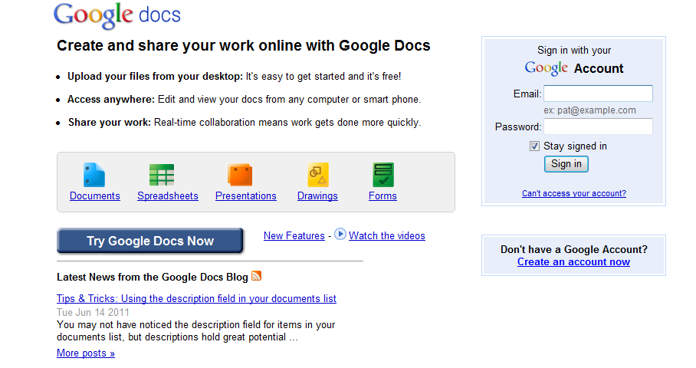

Slide 4
Eğer Google Docs’ u kullanmak istiyorsanız, Google‘a ‘Google Docs’ yazarak bu sayfaya ulaşabilirsiniz.
Google Docs’ u kullanabilmeniz için bir g-mail hesabınızın olması gerekir. Eğer bir g-mail hesabınız yoksa ‘Create an account now’ llinkinden kendinize hemen bir g-mail hesabı alabilirsiniz.

Slide 5
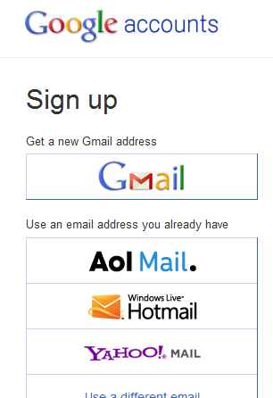
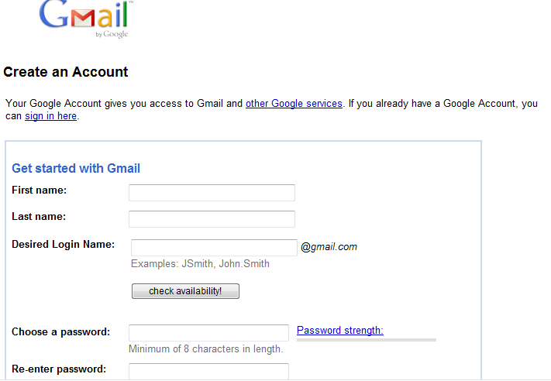

Slide 6
G-mail hesabınızı alıp Google Doc’ a girdinizde şu şekilde bir sayfayla karşılaşacaksınız.

Slide 7
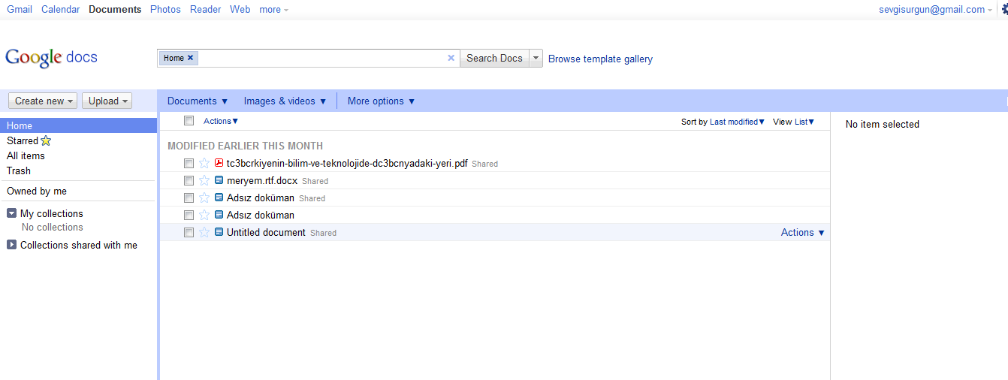
Buradaki ‘All items’ linkinden dökümanlarınızı görebilir, bunları değiştirebilirsiniz.

Slide 8
‘Create new’ sekmesinden yeni bir makale veya metin oluşturabilirsiniz. Buraya girdiğinizde açılan sayfa Microsoft Office programının gösterdiği özellikleri desteklemektedir.

Slide 9
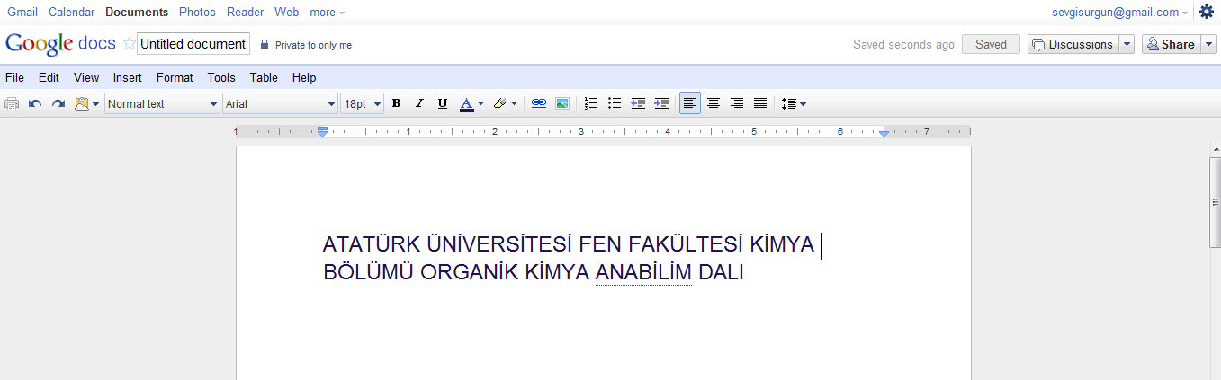

Slide 10
Oluşturduğunuz bu metine link alabilir veya bu metini mail olarak gönderebilirsiniz. Yukarıda sağda görülen ‘Share’ kısmına tıklanır, ‘Sharing settings’ kısmına gelinir ve ‘Anyone with the link’ kısmından oluşturduğunuz metine bir link alabilirsiniz. Aldığınız bu linki bir arama motorunda aradığınızda aynı metin karşınıza çıkmış olur.

Slide 11
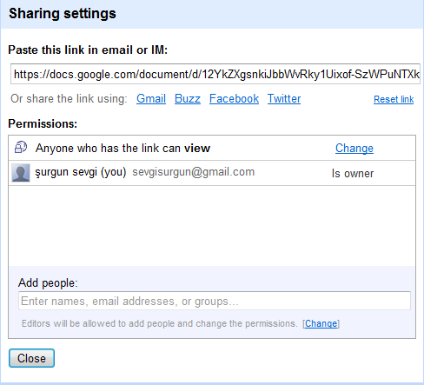
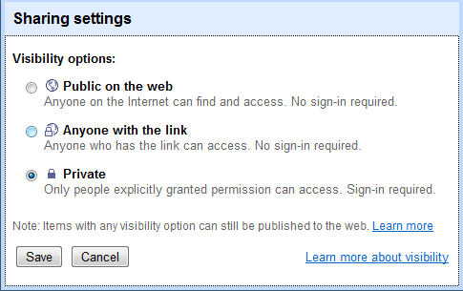

Slide 12
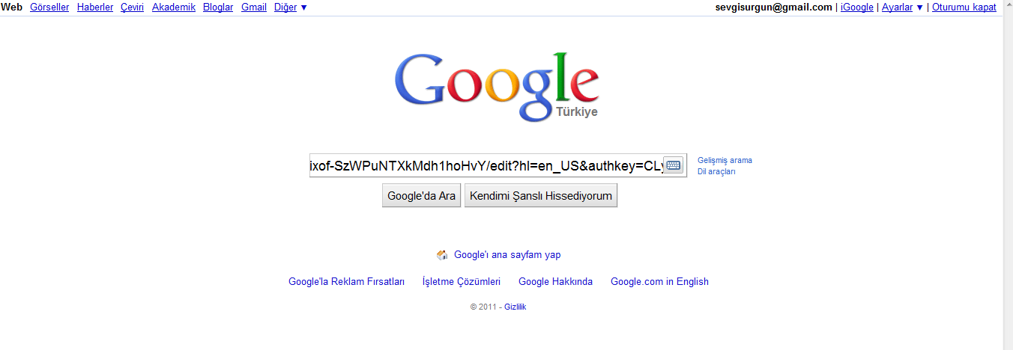

Slide 13
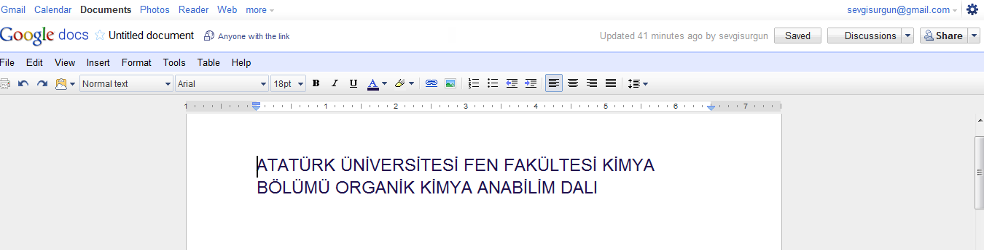

Slide 14
Şimdi ise bir kişiye nasıl mail gönderilir onu görelim:
Yine ‘Share’ kısmından ‘Add people’ linki tıklanır ve gönderilecek olan kişinin mail adresini yazılır. Eğer gönderilecek kişiye bir notumuz varsa altındaki boşluğa yazılabilir.

Slide 15
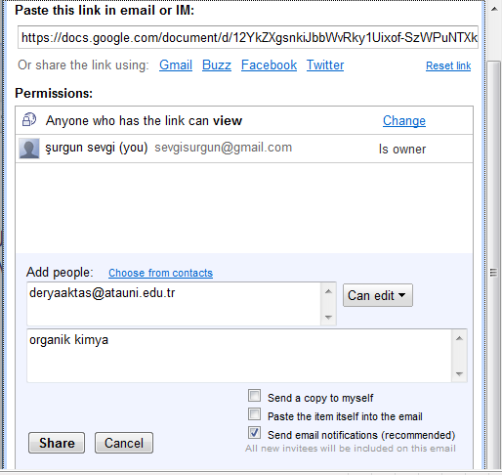

Slide 16
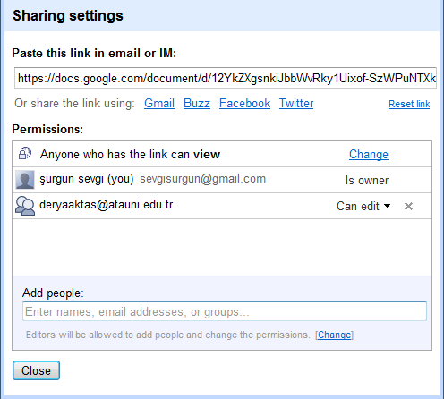

Slide 17
Şimdi ise mailin ulaşıp ulaşmadığını ve gönderilmiş olan mail üzerinden nasıl iletişim kurulabileceğini görelim;

Slide 18
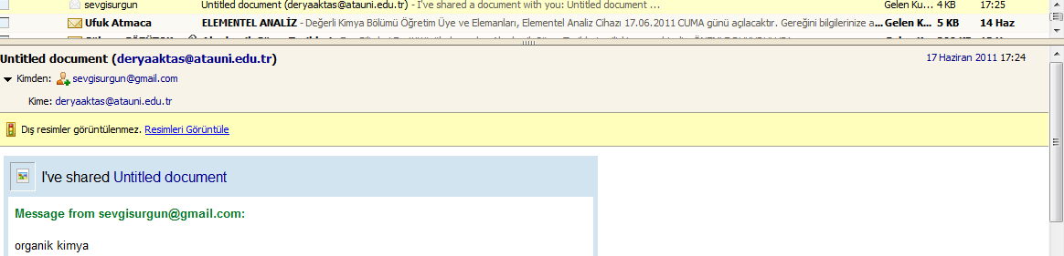

Slide 19
'Untitled document' yazan mavi linke tıklandığında metine yani gönderilen maile ulaşılabilir.

Slide 20
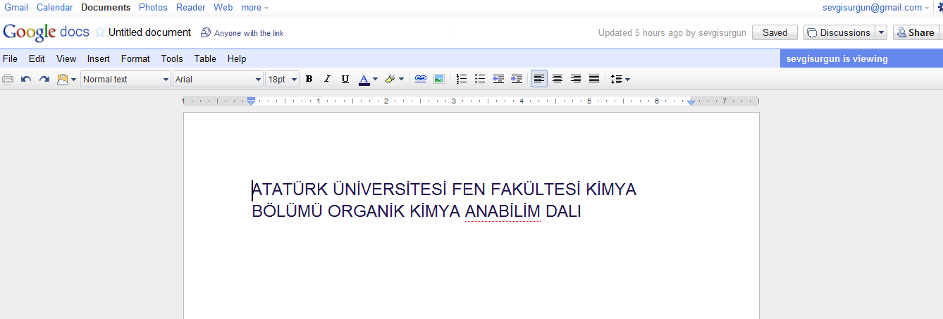

Slide 21
Ekrandaki ‘sevgisurgun is viewing’ yazısı Sevgi Şurgun’un g-mailinin açık olduğunu gösterir. Bu mail üzerinden karşıdaki kişiyle iletişim kurulabilir.

Slide 22
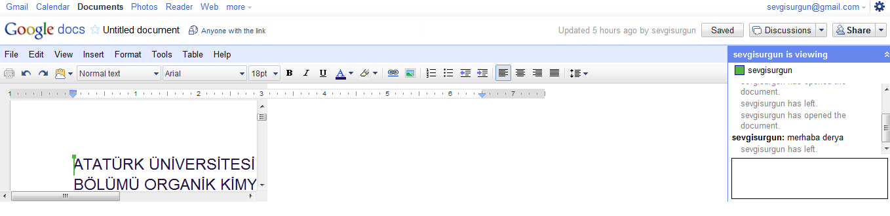

Slide 23
‘upload’ linkiyle eklenmek istenilen makale veya metin ’Google Docs’ a eklenebilir.

Slide 24
